Slide 1

UDT

Slide 2
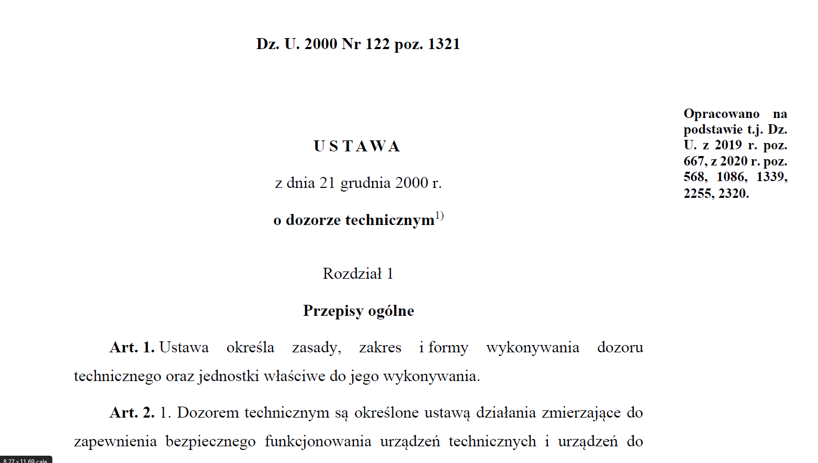
Podstawy prawne cz. 1

Slide 3
Podstawy prawne cz. 2

Slide 4
Podstawy prawne cz. 3 (Art. 23)

Slide 5
Podstawy prawne cz. 4 (Art. 23)

Slide 6
UWAGA!
W związku ze zmianą ustawy o dozorze technicznym Art. 23 ust 4: „Opłaty, o których mowa w ust. 3, pobierane są w wysokości 3,75% kwoty przeciętnego wynagrodzenia w gospodarce narodowej, ogłaszanej przez Prezesa Głównego Urzędu Statystycznego na podstawie art. 20 pkt 1 lit. a ustawy z dnia 17 grudnia 1998 r.
o emeryturach i rentach z Funduszu Ubezpieczeń Społecznych, obowiązującej w dniu złożenia wniosku.”
Stawka opłaty za sprawdzenie kwalifikacji od 09 lutego 2021 r. wynosi 193,78 PLN. Opłata zmienia się co roku (ok 10 lutego)
W związku z likwidacją rachunków bankowych poszczególnych Biur UDT prosimy o kierowanie wpłat na konto właściwego terenowo Oddziału UDT.
https://www.udt.gov.pl/kwalifikacje-osob

Slide 7
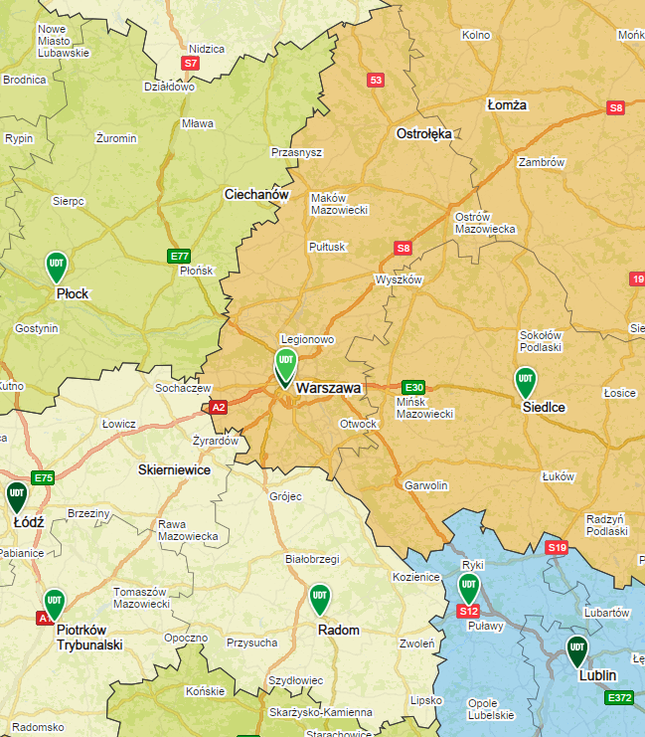
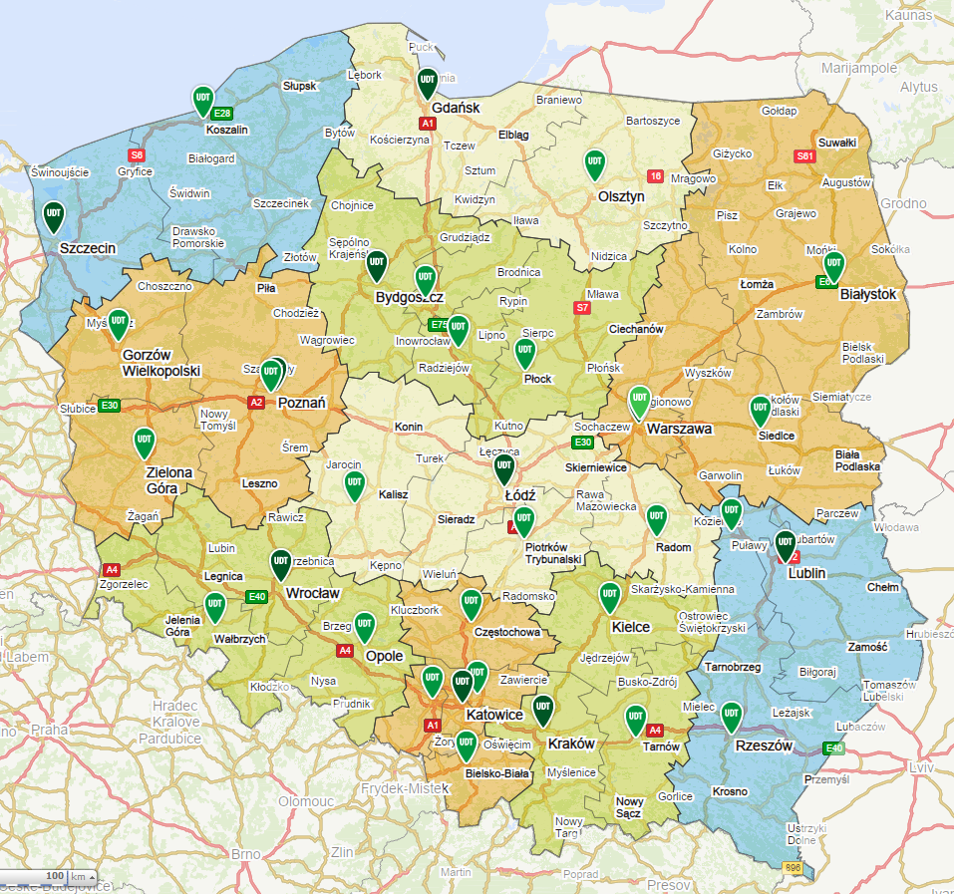
Regionalizacja oddziałów i biur UDT
https://www.udt.gov.pl/wydarzenia/144-udt/kontakt/oddzialy

Slide 8
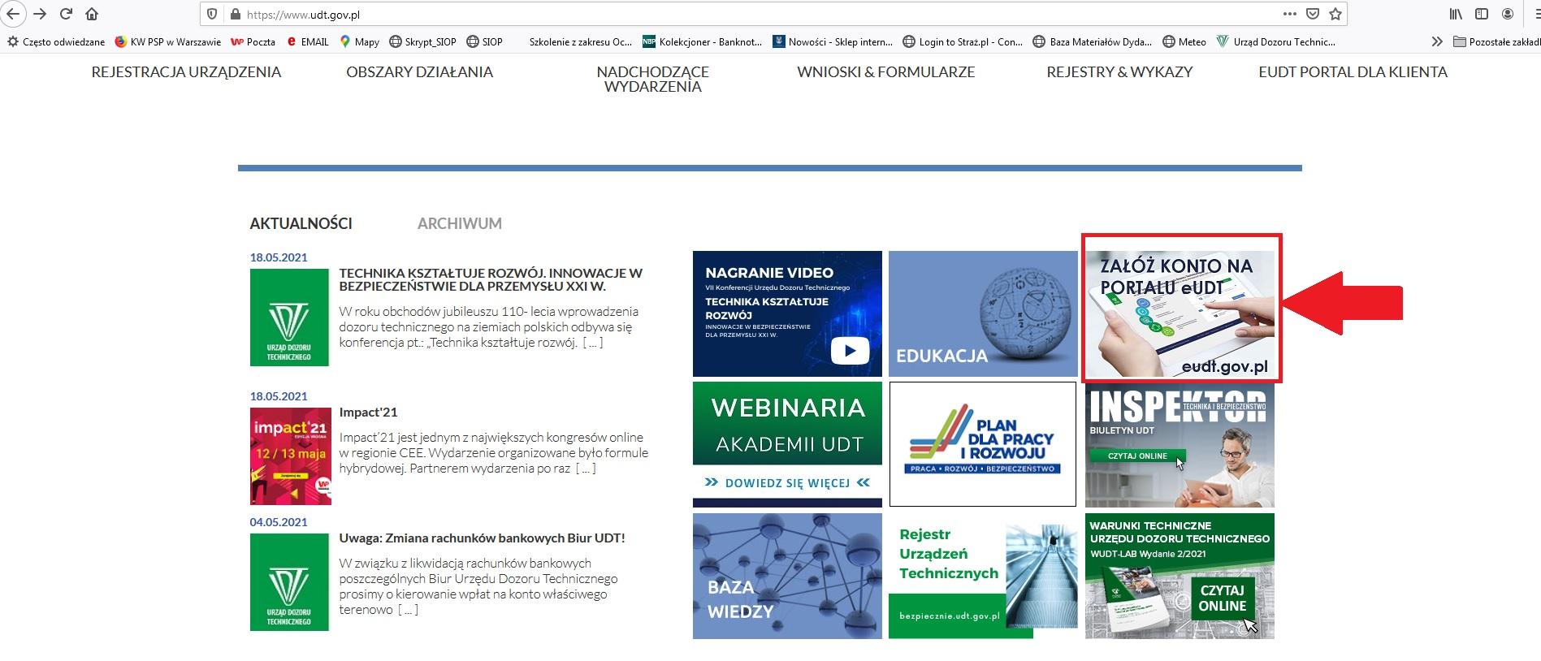
Rozpoczynamy...

Slide 9
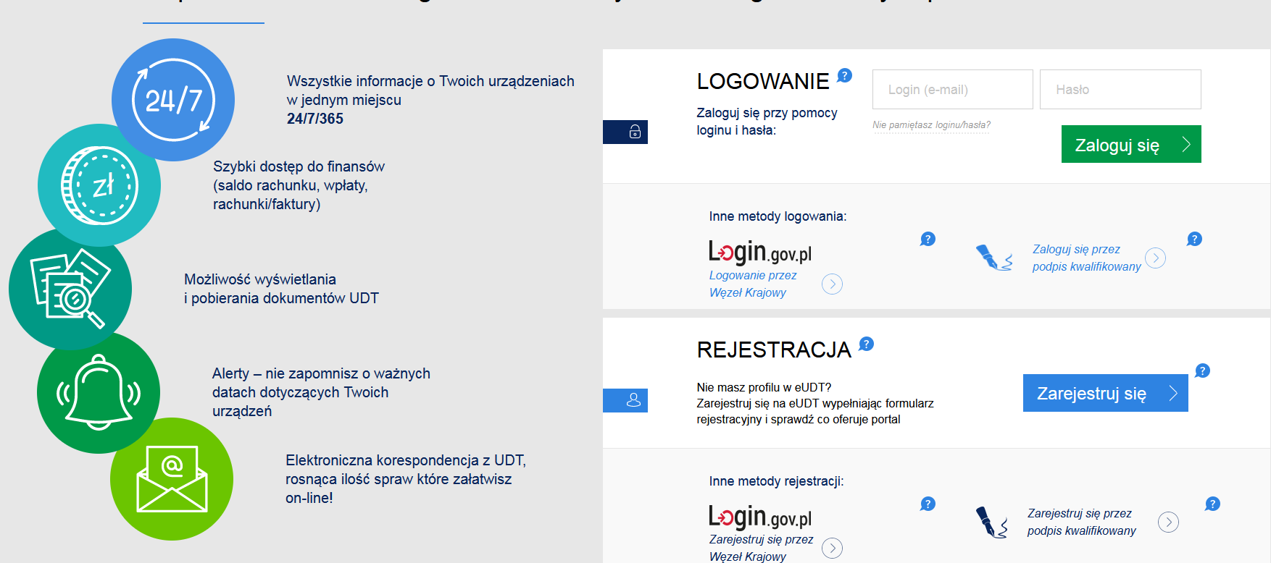
Strona logowania/rejestracji w portalu eUDT

Slide 10
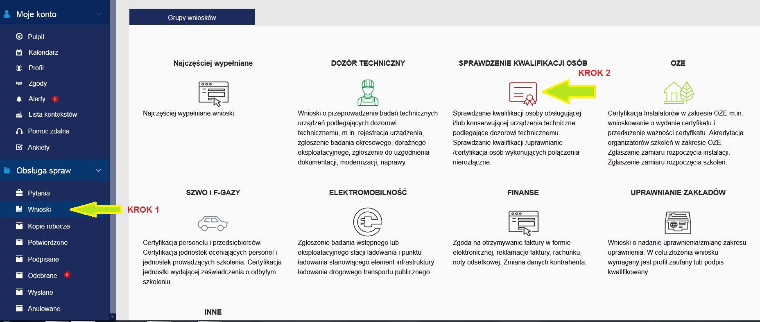
Strona składania wniosków

Slide 11
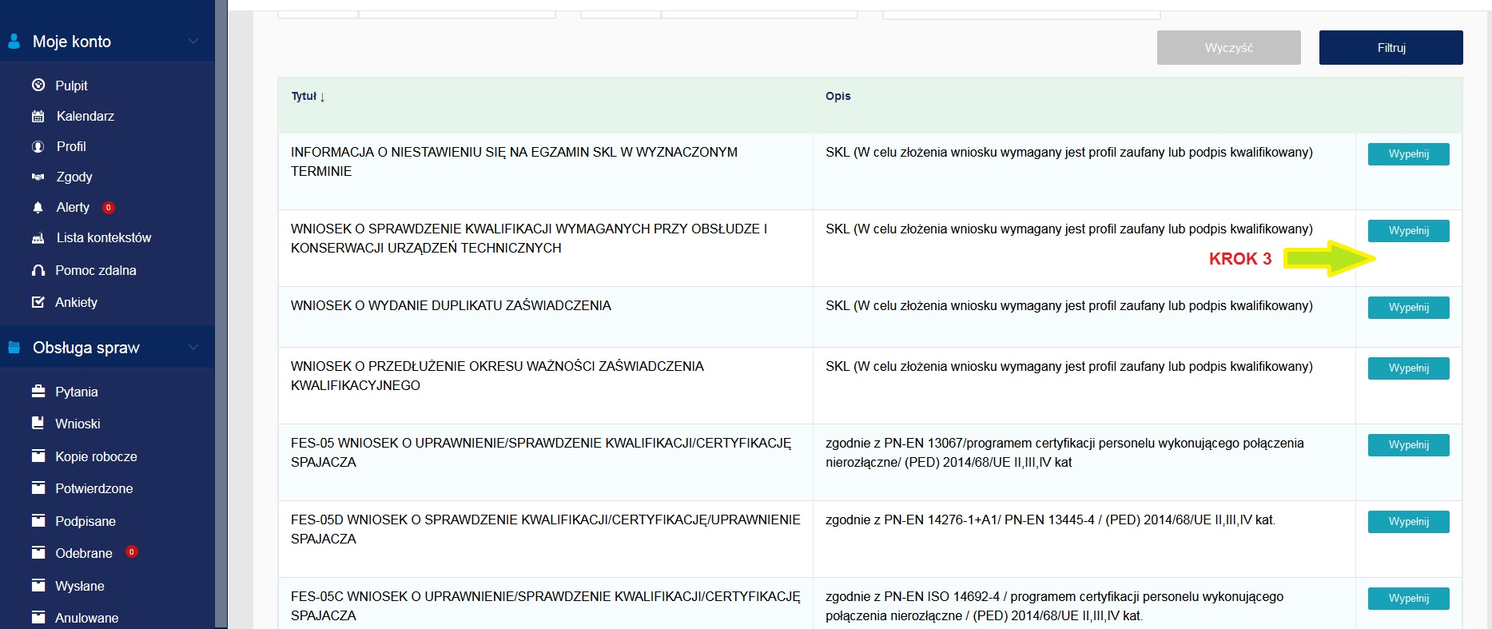
Strona składania wniosków cz. 2

Slide 12
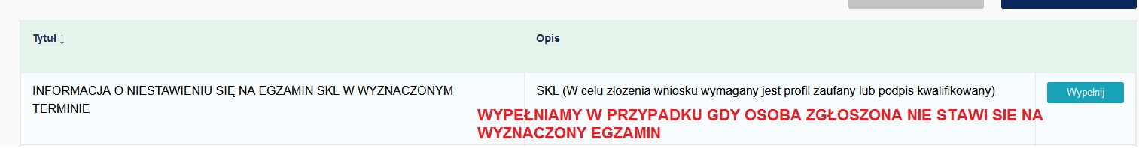
Strona informacji o niestawieniu się na egzamin
Uprzejmie wyjaśniam, że zasady zgłaszania nieobecności podczas egzaminu kwalifikacyjnego, wyznaczenie nowego terminu egzaminu oraz zwrot opłaty za egzamin reguluje przepis §5 rozporządzenia Ministra Przedsiębiorczości i Technologii z dnia z dnia 21 maja 2019 r. w sprawie sposobu i trybu sprawdzania kwalifikacji wymaganych przy obsłudze i konserwacji urządzeń technicznych oraz sposobu i trybu przedłużania okresu ważności zaświadczeń kwalifikacyjnych (Dz. U. poz. 1008). Co do zasady, aby skutecznie ubiegać się o zwrot wniesionej opłaty egzaminacyjnej albo o wyznaczenie nowego terminu egzaminu kwalifikacyjnego, osoba zainteresowana musi poinformować organ właściwej jednostki dozoru technicznego o nieobecności w terminie 3 dni roboczych przed egzaminem.
Odnośnie formy złożenia usprawiedliwienia nieobecności na egzaminie kwalifikacyjnym ww. przepis §5 rozporządzenia Ministra Przedsiębiorczości i Technologii z dnia z dnia 21 maja 2019 r. określa jedynie, że informacja o nieobecności powinna być przekazana w formie pisemnej w postaci papierowej lub elektronicznej. Nie ma zatem znaczenia, czy do informacji zostanie dołączone zwolnienie lekarskie, notatka służbowa Policji etc. Istotne jest, aby informacja w ww. formie została złożona do organu właściwej jednostki dozoru technicznego nie później niż na 3 dni robocze przed planowanym egzaminem.
Niemniej jednak, mając na uwadze szczególną sytuację epidemiologiczną, Urząd Dozoru Technicznego dopuszcza możliwość zgłoszenia nieobecności na egzaminie w terminie krótszym, niż ten określony w ww. §5 rozporządzenia. Informacja w formie pisemnej w postaci papierowej lub elektronicznej musi zawierać dokument (np. skan), stanowiący dowód skierowania osoby zainteresowanej na kwarantannę albo izolację wydany najpóźniej w dniu w którym miał być przeprowadzony egzamin kwalifikacyjny. Ponadto, w takiej sytuacji możliwe jest wyłącznie ustalenie nowego terminu egzaminu (brak możliwości zwrotu opłaty). Powyższe podejście ma zastosowanie wyłącznie do skierowania na kwarantannę albo izolację w związku z wirusem SARS-CoV-2.

Slide 13
Pomocne informacje
https://eudt.gov.pl/faq
(frequently asked questions – często zadawane pytania) dotyczące platformy eUDT pomocne pytania i odpowiedzi
https://www.udt.gov.pl/

Slide 14
UWAGA !!!
Terminy ważności świadectw kwalifikacji UDT
Zaświadczenia kwalifikacyjne UDT dotychczas wydane (przed dniem 01.06.2019 r.) na podstawie przepisów przejściowych ustawy o zmianie ustawy o dozorze technicznym z dnia
9 listopada 2018 r. (Dz. U. z 2018 r. poz. 2518) – zachowują one ważność przez okres 5 lat od daty wejścia w życie znowelizowanych przepisów ustawy (art. 3 ust. 1 tej ustawy), czyli 5 lat od dnia 1 stycznia 2019 r.
Po tym okresie, tj. po dniu 1 stycznia 2024 r., osoby zainteresowane, spełniające warunki wynikające z ustawy mogą nadal posiadać to „dawne” zaświadczenie kwalifikacyjne, w oparciu o bezpłatny wniosek o przedłużenie okresu ważności zaświadczenia kwalifikacyjnego, albo mogą wystąpić z wnioskiem o sprawdzenie kwalifikacji na ogólnych zasadach, jeżeli chcą np. uzyskać nowe uprawnienia.
Oświadczam, że wykonywałem(-łam) czynności w zakresie określonym we wskazanym w tym wniosku zaświadczeniu kwalifikacyjnym przez co najmniej trzy lata, w okresie ostatnich 5 lat ważności tego zaświadczenia.
Jestem świadomy(-ma) odpowiedzialności karnej za złożenie fałszywego oświadczenia, wynikającej z art. 233 § 6 ustawy z dnia 6 czerwca 1997 r. – Kodeks karny.
Notes:
<numer>

Slide 16
UWAGA !!!
Terminy ważności świadectw kwalifikacji UDT
Ważna w tej kwestii jest również data złożenia wniosku o przedłużenie ważności uprawnień ponieważ następuje to w drodze wniosku, który należy złożyć nie później niż
w terminie 3 miesięcy przed dniem upływu okresu ważności zaświadczenia (art. 23 ust. 2c pkt 1 ustawy).
UWAGA !!!
Ważna data: 30 wrzesień 2023 roku!!!
Dlatego w przypadku osób posiadających zaświadczenia dotychczas bezterminowe, wydane do dnia 1 czerwca 2019 r. wniosek taki musi zostać złożony w terminie 3 miesięcy przed dniem 1 stycznia 2024 r. Wówczas ważność dotychczas wydanego zaświadczenia zostanie przedłużona na kolejne 5 lub 10 lat – w zależności od rodzaju kwalifikacji i rodzaju urządzenia (załącznik nr 3 do rozporządzenia). Wzór wniosku o przedłużenie okresu ważności zaświadczenia określa załącznik nr 4 do rozporządzenia.
Notes:
<numer>

